Slide 1
Han er oppstanden
Ja, sannelig, Han er oppstanden

Slide 2
1. Korinter 15
Versene 1-9
Versene 20-28
Versene 51-58

Slide 3
Rettferdighet
义

Slide 4
Rettferdighet (righteousness)
Er definert som «å være moralsk korrekt og rettferdig».
Vi som kristne bruker dette begrepet om en persons handlinger som er rettferdiggjort, og har den betydningen at en person som er blitt «dømt» er «regnet» som en som lever sitt liv til behag for Gud. Han er uskyldig.

Slide 5
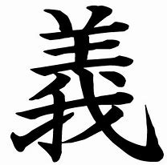
Se der Guds lam som bærer verdens synd (Johannes 1:29)

Slide 6
1. Johannes 1:5-10
5) Dette er det budskap som vi har hørt av Ham og som vi forkynner dere, at Gud er lys, og i Ham finnes det ikke noe mørke. 6) Hvis vi sier at vi har samfunn med Ham og vandrer i mørke, da lyver vi og gjør ikke sannheten. 7) Men hvis vi vandrer i lyset, da har vi samfunn med hverandre, og Jesu Kristi, Hans Sønns blod renser oss fra all synd. 8) Hvis vi sier at vi ikke har synd, bedrar vi oss selv, og sannheten er ikke i oss. 9) Hvis vi bekjenner våre synder, er Han trofast og rettferdig, så han tilgir oss syndene og renser oss fra all urettferdighet. 10) Hvis vi sier at vi ikke har syndet, gjør vi Ham til en løgner, og hans ord er ikke i oss.

Slide 7
Påske (passover) Å gå forbi
2. Mosebok 12
Jødene feirer Påske for å minnes påskelammet som ble slaktet og blodet som ble strøket på dørkarmen til huset for at dødsengelen skulle gå forbi

Slide 8
Blodet
I 3. Mosebok ser vi hvordan blodet blir stenket rundt på alteret og klærne. En gang i året blir det stenket inne i det aller helligste for å rense.
Kap. 17:11
For en skapning, liv er i blodet, og jeg har gitt dere blodet på alteret til soning for dere. Blodet soner fordi livet er i det.

Slide 9
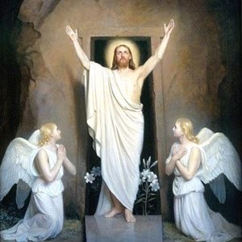
Men nå er Kristus oppstått
Han er førstegrøden av de som er sovnet inn.
For siden døden kom ved et menneske, kom oppstandelsen fra de døde ved et menneske.
For slik som vi alle dør i Adam, slik skal alle bli gjort levende i Kristus.
Men hver i sin avdeling: Kristus er førstegrøden, deretter levendegjøres de som tilhører Kristus, ved Hans komme.

Slide 10
1. Korinterbrev 15:57-58
Men Gud være takk, som gir oss seier ved vår Herre Jesus Kristus.
Derfor, mine kjære brødre, vær faste, urokkelige, alltid rike i Herrens gjerning, idet dere vet at deres arbeid ikke er forgjeves i Herren.

Slide 11
Legge til en lysbildetittel 6

